Slide 1
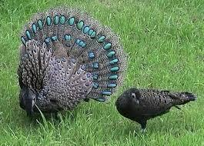
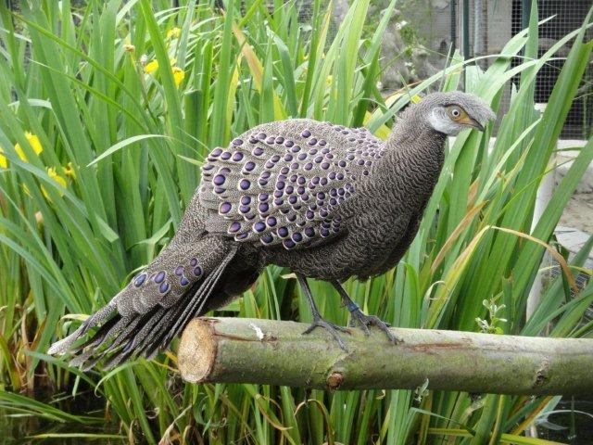
Focusgroep
Pauwfazanten

Slide 2
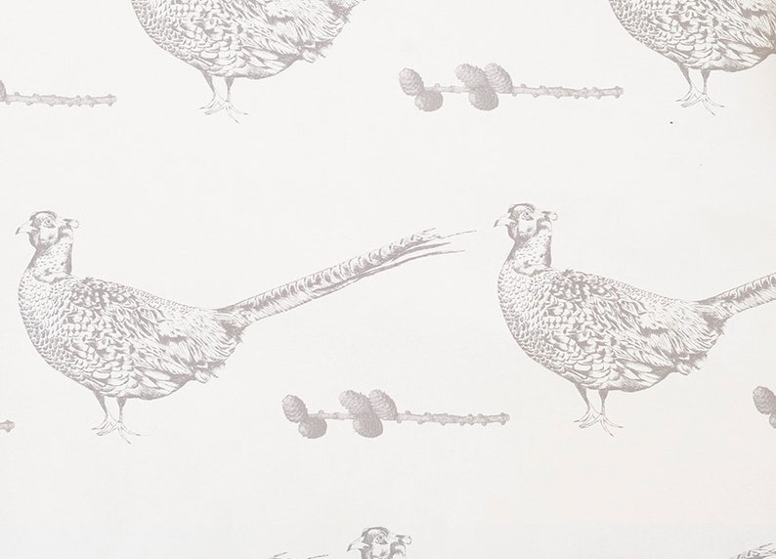
POLYPLECTRON
FOCUSGROEP PAUWFAZANTEN
STATUS - 2024

Slide 3
DOELSTELLINGEN
Opbouwen van een leefbare populatie met voldoende geografische spreiding in de EU
Netwerk van liefhebbers uitbouwen en meetings.
Stamboeken beheren
Liefhebbers ondersteunen met administratie, ruilen, aankopen en verkopen van PF
Jaarlijkse FG vergadering
DNA onderzoek
Jaarverslag Focusgroep Pauwfazanten 2024

Slide 4
Werking 2024
Opgestart in 2021
PF groep liefhebbers: 75 pers. (66 kwekers en 9 informatief)
Requestlist - ondersteuning met ruilen, aankopen en verkopen
Stamboek 153 PF
ECBG vergadering 28/09/24 in Italië, WPA / AIFAO in Legnago evalutatie MP project
November: Symposium focusgroepen in Barneveld - NL
Jaarlijkse PF-groep vergadering - DEC. Geannuleerd
Jaarverslag Focusgroep Pauwfazanten 2024

Slide 5
STAMBOEK 2024
GEEN INVENTARIS GEORGANISEERD IN 2024
HUIDIG STAMBOEK BESTAAT UIT:
KWEKERS in stamboek | 22
LANDEN | 11
Bronsstaartpauwfazant | 21
Germain pauwfazant | 15
Maleise pauwfazant | 43
Rothschild -of berg pauwfazant | 53
Palawan witkop | 14
Jaarverslag Focusgroep Pauwfazanten 2024

Slide 6
PLANNING 2025
REQUESTLISTEN
MALEISE PF PROJECT nu 10 pers. (zonder dierentuinen) , uitbreiden naar max 15 pers.
DNA MALEISE PF
PROGNOSE, aantal kweekkoppels van de huidige 10 kwekers:
JUNI of AUGUSTUS: PF SAMENKOMST
DEMO - STAMBOOM REGISTRATIES
DECEMBER – INVENTARIS 2025
KWEEK 2024 | 21
Kweekkoppels 2024 | 14
Kweekkoppels 2025 | 17
Kweekkoppels 2026 | 31
Jaarverslag Focusgroep Pauwfazanten 2024

